Slide 1
Luento 4
Induktiivinen koodaus ja teema-analyysi
Ihmisten ja organisaatioiden tutkimus
Aalto-yliopisto, kevät 2024
Luennoitsija Vivi Säiläkivi

Slide 2
Tehtävän 3 arvostelut
Matalampia arvosanoja kuin tehtävistä 1 ja 2 keskimäärin
Kurssin edetessä vaatimustaso kasvaa
Osallistu luennolle, jos aihe ei ole ennalta tuttu (katso luentojen aiheet MyCoursesista).
Luennoilla kannattaa käydä, jotta aiheet sisäistää. Tämän tärkeys korostuu kurssin edetessä. Luennoilla esittelen konkereettisia esimerkkejä ja näytän, miten analyysejä ym. tehdään, syvällisemmin kuin luentodioissa.
Oppiminen rakentuu toistuvuudelle: luento, harjoitusryhmä, palautus – aiheen toisto 3 kertaa johtaa varmasti parempaan arvosanaan

Slide 3
Käsitteitä
Koodaaminen = aineiston systematisointia aineiston (litteroitu haastattelu) teemoja/aiheita/elementtejä kuvaavien tunnussanojen ja -lauseiden perusteella
Koodaaminen = hakemiston luominen aineistossa esiintyvistä aiheista, mikä auttaa tulkitsemaan ja aineistoasi tutkimuskysymyksesi suhteen
Koodi="Laadullisessa tutkimuksessa koodi on useimmiten sana tai lyhyt lauseke, joka symbolisesti määrittää summatiivisen, erottuvan, olemuksen vangitsevan ja/tai mieleenpainuva attribuutin aineiston osalle." (Saldaña, 2015, s. 4)
Induktiivinen = yksittäisestä yleiseen, yksittäisten partikulaaristen havaintojen yleistäminen
Avoin induktiivinen koodaaminen = koodit 'nousevat' aineistosta sen sijaan, että käytettäisiin jotain ennalta annettua koodauskehikkoa (esim. teoria), joka antaisi jo valmiit koodit, joiden valossa aineistoa systematisoitaisiin (koodattaisiin)
… eli koodit 'nousevat' aineistosta ja näiden yksittäisten havaintojen ja koodien perusteella pyritään luomaan yleistettävämpiä päätelmiä

Slide 4
Saldaña, J., 2015, The Coding Manual for Qualitative Researchers, Sage, s. 14
Notes:
Avoimen induktiivisen koodaamisen visualisointi. Yksittäisestä yleiseen ja koodit kumpuvat 'avoimesti' aineistosta eikä toisinpäin niin, että teoria tulisi ensimmäisenä - silloin kyseessä olisi suljettu 'deduktiivinen' koodaus eli yleisestä yksittäiseen.

Slide 5
Koodausprosessi
Aloita lukemalla aineisto läpi tekemättä mitään muistiinpanoja tai tulkintoja. Tämän jälkeen, kirjaa ylös muutamia huomioita siitä, mikä oli mielestäsi aineistossa kiinnostavaa, tärkeää tai merkityksellistä.
Ensimmäisen tason koodit: Lue aineisto uudelleen läpi ja ryhdy samalla tekemään merkityksellisiä havaintoja ja huomioita. Voit tehdä niin monta kuin haluat. Ne voivat olla mitä tahansa ja niiden ei tarvitse olla mitenkään erikoisia. Koodeja voi luoda niin monta kuin haluaa. Niiden määrää voi vähentää myöhemmin tiivistysvaiheessa (vaiheet 3 ja 4).

Slide 6
3) Käy edellisen vaiheen koodit läpi. Mieti suhteessa aineistoosi, kuvaatko esimerkiksi samaa asiaa kahdella eri koodilla. Jos näin on, poista toinen koodeista.
4) Toisen tason koodit: Mieti, näetkö jotain yhteyksiä eri koodien välillä. Jos näin on, luo niille yleisempi yläkategoriakoodi, joka kattaa koodit, joiden välillä on yhteys. Älä kuitenkaan tee liian yleispäteviä koodeja. Esim. murmeli ja päästäinen ->piennisäkäs v. murmeli ja päästäinen ->eläinkunta tai stressi ja ahdistus ->psyykkinen kuormitus v. stressi ja ahdistus ->ihmiselon surkeus ja kurjuus
Huom. Pääsääntöisesti yksi koodi ei voi kuulua enempää kuin yhteen 'yhdistettyyn' tai 'ylemmän tason' koodiin.

Slide 7
Koodien saturaatio
"[K]oodauksen vaihe, jolloin havaitaan, että aineistossa ei esiinny uusia koodeja. Samoja koodeja esiintyy yhä useammin, mutta ei uusia."
Saunders, B., Sim, J., Kingstone, T., Baker, S., Waterfield, J., Bartlam, B., Burroughs, H., & Jinks, C. (2018). Saturation in qualitative research: exploring its conceptualization and operationalization. Quality & Quantity, 52(4), 1893–1907. https://doi.org/10.1007/s11135-017-0574-8
Laadullisen tutkimuksen käytännössä on todettu, että saturaatio tapahtuu säännönmukaisesti. Ei siis tule ihmetellä, jos ei löydä enää uusia koodeja aineistosta. Tosin sen pystyy myös helposti havaitsemaan, onko saturaatio oikeasti tapahtunut vai onko kyseessä ollut vain tutkijan laiskuus, jos alkuperäinen aineisto (litteraatti) jaetaan.

Slide 8
Esimerkki koodaamisesta
Charlesworth, M., & A Foëx, B., 2016, Qualitative research in critical care: Has its time finally come? Journal of the Intensive Care Society, 17(2), 146–153. https://doi.org/10.1177/1751143715609955

Slide 9
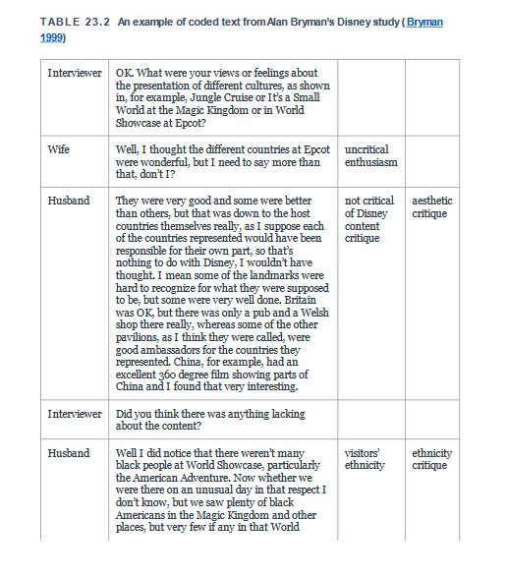
Clark ja muut, 2021, Bryman's Social Research Methods, Oxford University Press, s. 1760
Notes:
Esimerkki ylemmän tason yhdistetyistä koodeista.

Slide 10
Konkreettinen esimerkki koodaamisesta
Katso https://aaltofi-my.sharepoint.com/:b:/g/personal/vivi_sailakivi_aalto_fi/ETy23Rtb37VAlNl-MzUT8GkB6awDGScSzOZk11CwuQMNmw?e=nM9jrx

Slide 11
Minkä asioiden perusteella voi kehittää tai keksiä koodeja?
Painotus sanalla 'keksiä'. Koodien luominen vaatii kekseliäisyyttä. Jos siis tunnistaa jonkin aiheen aineistossa, tarvitsee käyttää omaa kekseliäisyyttä sen tiivistämiseen koodimuotoon eli aihetta kuvailevaksi lyhyemmäksi lauseeksi tai sanaksi. Koodien keksiminen on siis vapaata ja luovaa, mikä voi olla sekä innostavaa että painostavaa. Avoimessa koodauksessa ei ole valmiita vastauksia siihen, mitä koodeja tulisi liittää omaan aineistoon.
Esimerkeistä voi kuitenkin hakea inspiraatiota ja ohjaavia apukysymyksiä voi käyttää.
Notes:
Ero esim. Tilastolliseen tutkimukseen, missä kekseliäisyys ja luovuus on pienemmässä roolissa (tai se on ainakin erilaista)

Slide 12
Esimerkkejä apukysymyksistä
Mihin yleisempään kategoriaan tämä aineiston osa kuuluu?
Mitä tämä aineiston osa edustaa?
Mihin aiheeseen liittyvä tapaus tämä aineiston osa on?
Mitä tässä aineiston osassa tapahtuu?
Mitä haastateltava sanoo tekevänsä tässä aineiston osassa?
Koodien määrän tiivistäminen: kysy, mitä yhteistä koodeilla on. Jos löydät koodien välillä yhteneväisyyksiä, yhdistä niitä yksittäisiksi kattavammiksi koodeiksi.
Notes:
Kuulua = luokittelu
Edustaa = olla jonkin paikalla, sijaisena

Slide 13
Clark ja muut, 2021, Bryman's Social Research Methods, Oxford University Press, s. 1760
Notes:
Huom tässä ero aiempaan esimerkkiin. Koodaamista voi tehdä värikorostuksilla tai taulukoimalla.
Huom tässä on ns. Ensimmäisen kierroksen koodit jalostettu tai yhdistetty toisen kierroksen abstraktimmeiksi koodeiksi.

Slide 14
Koodaamisvaiheiden 3 ja 4 jälkeen
Tee koodikirja
Listaa ylemmän tason koodit ja niiden alle alemman tason koodit.
Listaa jokaisen alemman tason koodin yhteyteen koodia edustava suora lainaus aineistosta. 1-2 sitaattia per alemman tason koodi riittää.

Slide 15
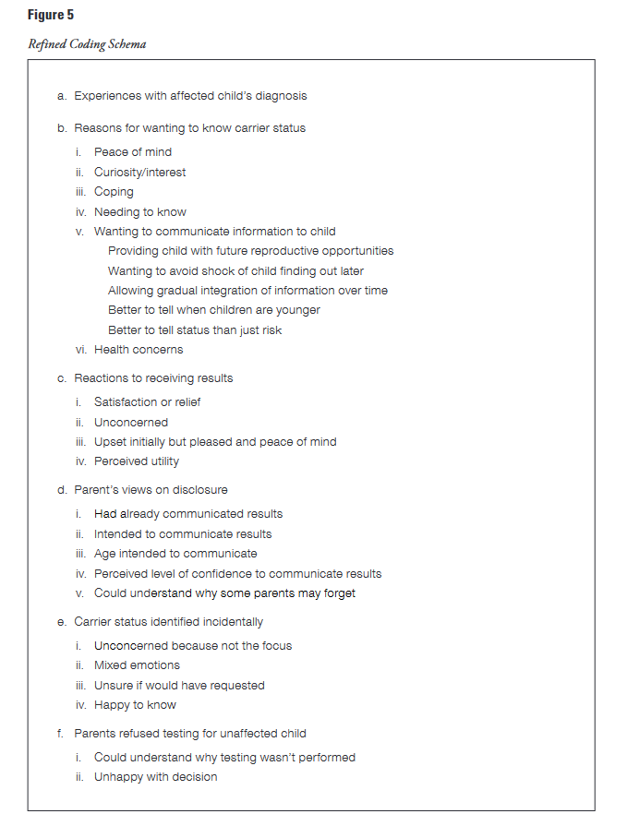
Esimerkki
Ylempi taso
Alempi taso
Vears, D. F., & Gillam, L. (2022). Inductive content analysis: A guide for beginning qualitative researchers. Focus on Health Professional Education: A Multi-Professional Journal, 23(1), 111–127. https://doi.org/10.11157/fohpe.v23i1.544

Slide 16
Konkreettinen esimerkki koodikirjasta sitaatteineen

Slide 17
Huomioita
Koodaaminen ei ole itse analysointiprosessi. Se on vain osa analyysiä. Koodaaminen on keino miettiä aineiston merkitystä ja vähentää tai tiivistää aineistoa ja sen laajuutta.
Koodaamisen jälkeen havainnot pitää vielä tulkita (miettiä aineiston merkitystä tutkimuskysymyksen suhteen) analyysimenetelmän avulla.
Itse analyysiin sovelletaan tällä kurssilla teema-analyysiä...
Koodaamisen voi tehdä esim. Wordissä tai käsin printatulle litteraatille.
Erityisesti englanninkielinen internet on täynnä esimerkkejä (kts. inductive qualitative coding).
Koska koodaaminen on subjektiivinen prosessi, on tärkeää tallentaa työskentelyvaiheita ja jakaa tiedosto tai dokumentti, johon on tehnyt koodaamisen ja josta näkee, mikä koodi liittyy mihinkin aineiston osaan (läpinäkyvyys, verifioitavuus).

Slide 18
Luentotehtävä: oman aineiston koodaus
Kokeile aiemmissa diossa esiteltyjä koodaustapoja omalle litteroidulle aineistolle. Valitse noin 250:n sanan pituinen osio työstettäväksi. Käy kolme ensimmäistä työvaihetta läpi (aineistoon paneutuminen, ensimmäisen vaiheen koodit, toinen vaihe, jossa koodit viedään abstraktimmalle tasolle koodeja yhdistämällä).
Noin 20 min.
Jaetaan tuloksia

Slide 20
Teema-analyysi
Eli se, miten koodeja tulkitaan tutkimuskysymyksen suhteen.
Teemojen tunnistaminen koodeista (huom. tässä koodin ja sitaatin välinen suhde, kontekstualisointi ja koodin merkitys) on askel pidemmälle koodaamisen työvaihesta. Ensin tutkijan tulee pohtia lopullisen koodikirjan koodien välisiä yhteyksiä (luoda teemoja). Sen jälkeen tulee pohtia teemojen (koodien välisten yhteyksien) merkitystä tutkimuskysymyksen suhteen.
Teemat ovat ns. niitä suuria ideoita tai havaintoja, jotka nousevat aineistosta (tutkimuskysymyksen suhteen).

Slide 21
Mihin keskittää huomio teema-analyysissä?
Kiinnitä huomio erityisesti toistoihin (mitkä aiheet tai asiat toistuvat koodeissa?) ja yhteneväisyyksiin (se, millä tavalla jotkin koodit ovat yhteneväisiä).
Kaikkien teemojen tulee olla merkityksellisiä tutkimuskysymyksen suhteen.
Tutkimuskysymys siis informoi teemojen luomista, joten voi yrittää miettiä koodeja yhdistäviä teemoja myös tätä kautta.

Slide 22
Aaltonen, M., Pulkki, J., Teräväinen, P., & Forma, L., 2021, Ikääntyneiden kokemukset hoivan ja avun saamisesta koronapandemian aikana . Gerontologia, 35(4), 326–341. https://doi.org/10.23989/gerontologia.107721
esimerkkisitaatit
koodit vaiheen 3 ja 4 jälkeen
Notes:
Huom. Tässä tutkimuskysymys informoi teemoja

Slide 23
Teema-analyysin kirjoittaminen
Muista, että pelkät teemat eivät ole sinänsä kiinnostavia. Täytyy selittää, miksi ne ovat mielenkiintoisia tai tärkeitä. Yritä tehdä johtopäätöksiä teemojen keskinäisistä yhteyksistä toisiinsa ja sido teemojen keskinäiset yhteydet ja teemat sinänsä tutkimuskysymykseen.

Slide 24
Luentotehtävä 2: mitä teemoja koodeista voidaan havaita tai keksiä?

Slide 25
Seuraava luento
13.3 luennolle ohjelman johtaja Risto on tulossa vierailemaan ja kertomaan tämän kurssin merkityksestä koulutusohjelman ja akateemisen asiantuntijuuden osana
Saa lisäpisteen yksilötehtävän 5 arvioinnissa, jos tulet paikalle tälle luennolle (voi siis nostaa kurssiarvosanaa)
13.3 pidettävän luennon aiheet tulevat muutekin olemaan varmaan kaikista haastavimpia tällä kurssilla. Luulen vahvasti, että vain luennolle osallistumalla voi aiheen tehtävistä (määrällinen analyysi, kuvaajat, hypoteesin muodostaminen ja testaus) saada hyvän arvosanan.

Slide 26
Palautus 4: Litteroitu haastattelu, koodikirja ja teema-analyysi + haastattelusuostumuslomake
Tässä palautuksessa on viisi eri osaa. 1) Palauta itse haastattelulitteraatti ilman koodauksia. 2) Palauta myös koodattu haastattelulitteraatti niin, että siinä näkyy, miten olet tehnyt koodauksen. 3) Palauta myös koodikirja esimerkkisitaatteineen. 4) Palauta erikseen koodauksen avulla tehty teema-analyysi. 5) Kaiken lisäksi, palauta vielä allekirjoitettu haastattelusuostumuslomake.
Teema-analyysissä pohdi ja tulkitse oman koodauksesi tuloksia tutkimuskysymyksenne suhteen. Noin 350 sanaa (+-10%).
Koodikirja esimerkkisitaatteineen ja teema-analyysi arvostellaan yhdessä arvosanalla 1-5. Muut osiot hyväksytty-hylätty sillä perusteella, onko ne palautettu vai ei. Kaikista osioista tulee päästä läpi, jotta saa arvosanan (esim. jos haastattelusuostumuslomake allekirjoitettuna tai koodattu haastattelulitteraatti puuttuu, ei arvosanaa saa).
Allekirjoitettu haastattelulomake: kuva tai pdf tai skannaus käy
Muista anonymisoida litteroitu haastattelu (haastateltavan nimi, yksilöivät tiedot esim. spesifi tieto, missä henkilö asuu, pois).
Palauta kaikki yhtenä pdf-tiedostona.
Notes:
Varmasti kurssin työläin palautus, muut ovat ja tulevat olemaan helpompia. Tässä huomaa laadullisen analyysin työläys - korostuu vielä myöhemmin verrattuna määrälliseen analyysiin, jota tullaan tekemään.

Slide 27
Palautusta 4 tukevaa videomateriaalia
https://www.youtube.com/watch?v=Re-wfflbhAc
https://www.youtube.com/watch?v=6WQ8zF55Gqw
https://www.youtube.com/watch?v=1erIajGquxg
https://www.youtube.com/watch?v=A0MF3U4ITqY
https://www.youtube.com/watch?v=vCE6zhdTHAI
https://www.youtube.com/watch?v=XOYhkUC21wQ
https://www.youtube.com/watch?v=sHv3RzKWNcQ

